Slide 1
19.BÖLÜM GENÇLİK VE GENÇLİK SORUNLARI: DÜNYADA VE TÜRKİYEDE

Slide 2
Genç Kimdir,Gençlik Nedir?
Gençlik dönemi biyolojik değişmelerle başlar,döneme özgü toplumsallaşma süreçleri ile gelişir.

Slide 3
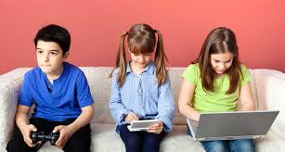
Gençlik Sorunları
Genel-Geçer/Geleneksel Gençlik Sorunları
-Güncel sorunlar
!Toplumsal Değişmeye Bağlı Olarak Gelişen Sorunlar
!Sosyo-Psikolojik Sorunlar
!Çağdaş İletişim Araçlarıyla Gelen Tehditler

Slide 4
Türkiye’de Gençlik ,Genel Görünüm ve Sorunlar
Gençliği Oluşturan Temel Kategoriler:
-Eğitim sürecinde bulunan-öğrenci gençlik
-Örgün eğitim dışında bulunan okul dışı gençlik
-Durumu özellik arz eden gençlik
-Yurtdışı gençlik

Slide 5
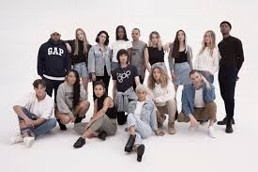
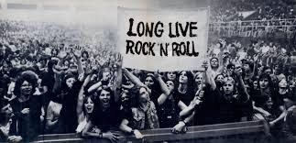
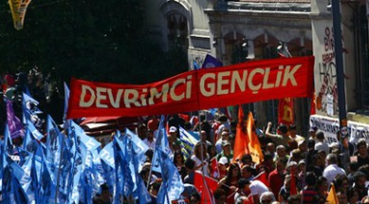
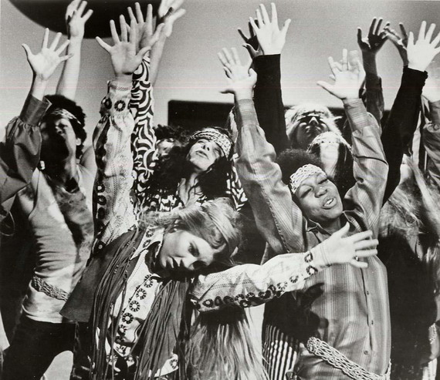
‘’Gençlik Kuşakları Deyimi Doğru Mu?’’
-Rock’n Roll Gençliği
-Çiçek Çocukları
-Devrimci Gençlik
-Yuppie Gençlik
-Kayıp Kuşak

